Slide 1
Project 3 Equation Drawing
1102 OOP projects
Duration - 5/23 ~ 6/17

Slide 2
Outline
Introduction
Classes
Grading
Q&A
Punish

Slide 3
Introduction
本專案將實作一個方程式繪圖器，支援手動輸入和各項函數
請參考win10小算盤之繪畫功能，小算盤->左上角導覽->繪圖
作業系統不限，Windows / MacOS / Linux 皆可。

Slide 4
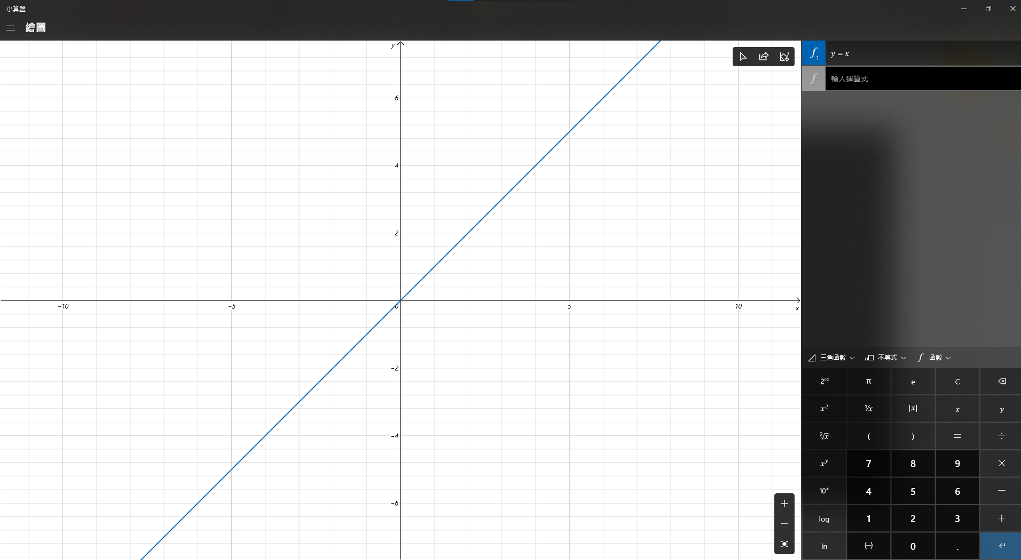
*Introduction
範例輸入，y = x

Slide 5
Classes(供參考)
本專案將不限制設計方法
工具由下列物件構成:
Parser - 解析輸入
Viewer - 將方程式顯示到畫面上

Slide 6
Parser
核心目標： 把使用者輸入的字串辨識、轉成可計算的格式，並根據x軸去計算相對的y值
註: 輸入格式可自訂，只要能與測資數學式相等即可
有變數定義的功能
具備正確的數學式運算功能
y=4*(x+3)
能夠計算基本的三角函數(sin、cos、tan 即可)
y=sin(x+30)

Slide 7
Input Format
可自訂輸入格式，只要能等同測資數學式即可
必須可輸入四則運算
冪次
括號
小數點
負號
sin() cos() tan()
以及包含 x 與 y 的等式。
e.g. “y = x + 3” // 可自訂格式: 例如使用空格區隔每個符號、函式與變數
e.g. “y = x + ( 3 * ( 5 ^ 4 ) )” // 可自訂格式: 例如輸入時要額外加括號
加分項：可不使用空格或其他格式區隔每個符號、函式與變數，並達成正確運算順序
e.g. “y=-x^(0.5)+3*sin(x/-2)”

Slide 8
Parser: 變數功能
變數可能重複使用
e.g. 一個方程式用到多次同個變數、多個方程式用到同個變數
變數輸入有錯誤時會顯示錯誤訊息，不可 crash (訊息內容可自訂)
未定義
循環定義
3.
重複使用變數 Example:
a=5
b=a+2
c=x+1
y=x+2+a+b+c
(要畫出y=2*x+15的曲線!)
未定義變數 Example:
a=5
y=x+2+a+b+c
(未定義 b, c)
循環定義變數 Example:
c=5
a=c+1
c=a
(變數 c 造成循環定義)

Slide 9
Parser: 數學式運算
能以正確數學運算符號的優先順序計算數學式
括號內優先，再來以負號、冪次、乘號除號、加號減號之順序，以及由左至右的方向計算
數學式格式輸入有錯誤時會顯示錯誤訊息，不可 crash (訊息內容可自訂)
運算時出的錯誤也要顯示錯誤訊息，不可 crash (訊息內容可自訂)
正確運算 Example:
y=(x+2)*(x-a)^(b/-c)
// 運算順序如下:
Temp1 = (x+2)
Temp2 = (x-a)
Temp3 = (b/-c)
Temp4 = Temp2^Temp3
Temp5 = Temp1*Temp4
數學式運算錯誤 Example:
y=x+/2 // 文法錯誤: 運算子位置錯誤
y=a(+) // 文法錯誤: 運算子位置錯誤
y=)a-2( // 文法錯誤: 括號不對稱
y=x+() // 文法錯誤: 空括號
y=x/0 // 運算錯誤: 除以零
*y=1+3 // 文法錯誤: 運算子位置錯誤 (或變數名稱錯.誤)

Slide 10
Parser: 三角函數運算
能夠計算基本的三角函數
sin(), cos(), tan() 即可
函數格式輸入有錯誤時會顯示錯誤訊息，不可 crash (訊息內容可自訂)
函數格式輸入錯誤 Example:
y=sin+(x) // 文法錯誤: 函式沒有接著括號

Slide 11
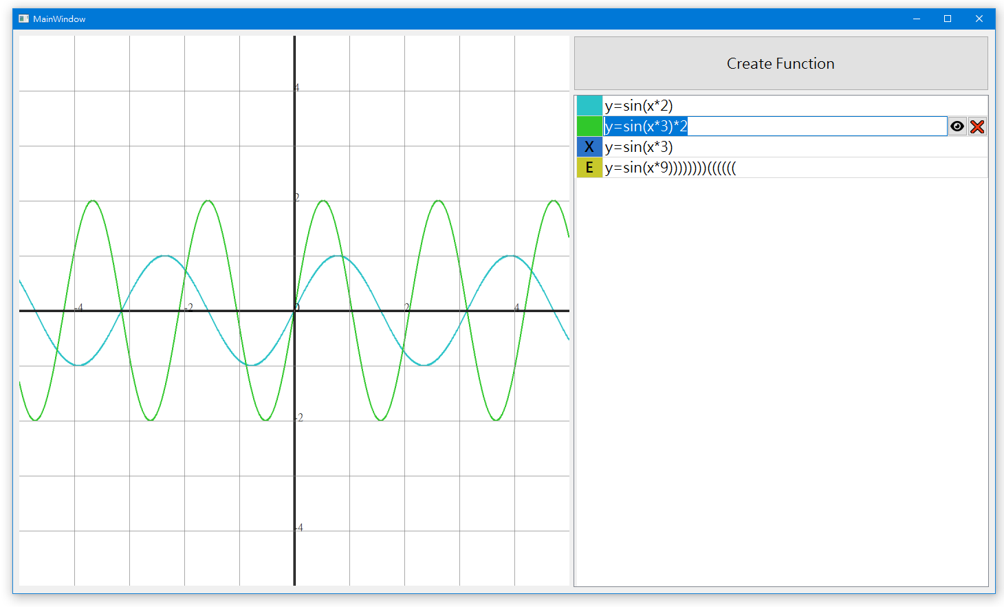
Viewer
介面範例:
函式內文編輯區
新增函式鈕
函式顏色顯示
函式隱藏提示
函式錯誤提示
切換函式顯示鈕
刪除函式鈕

Slide 12
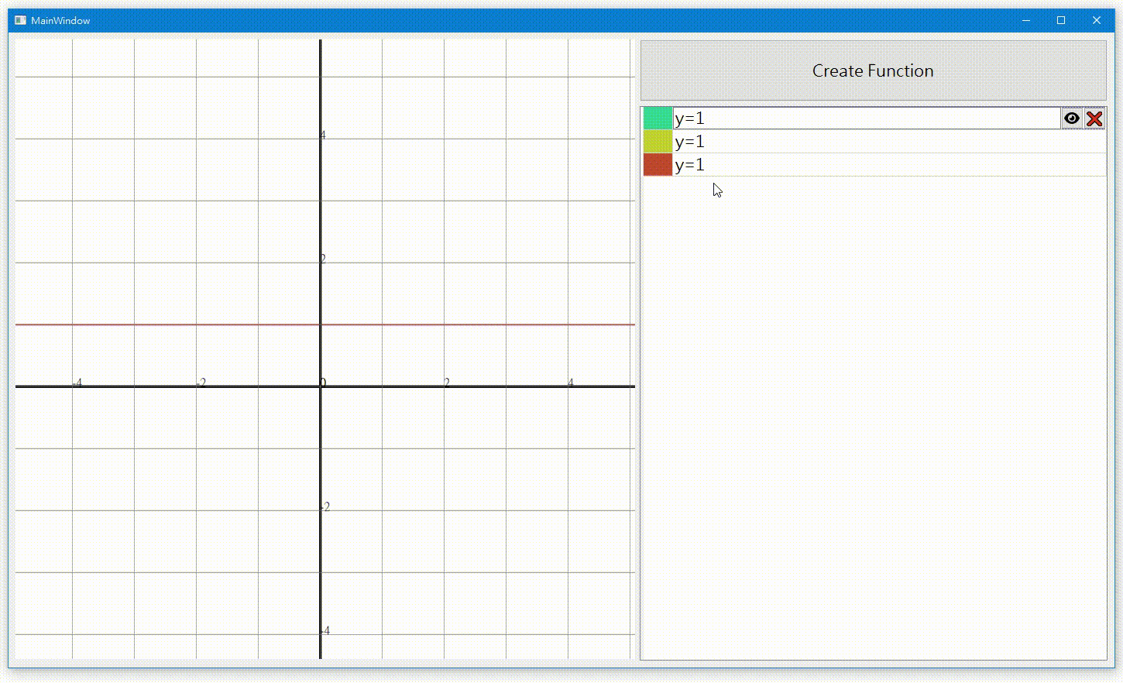
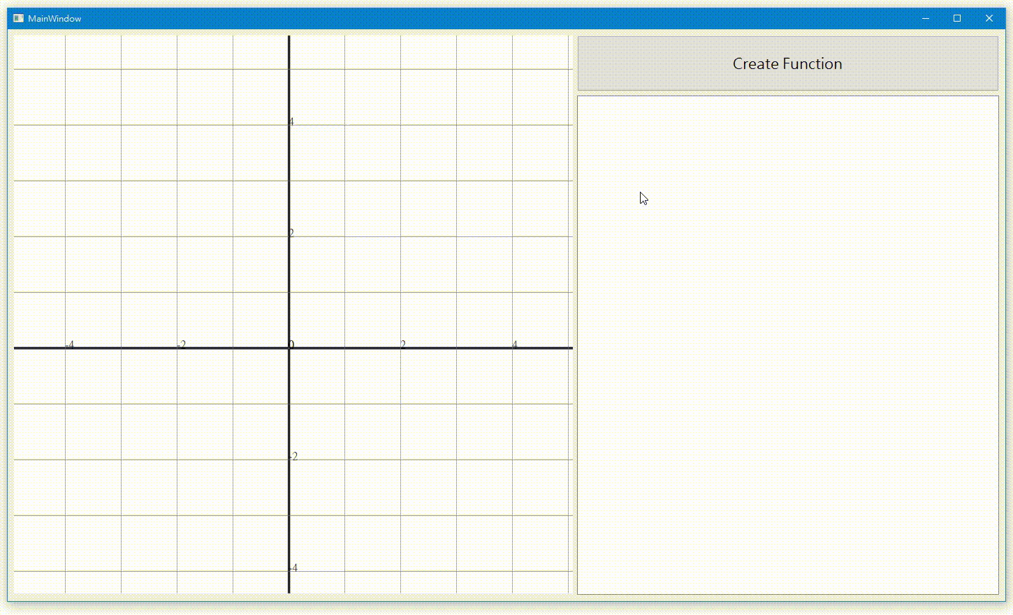
Viewer
操作範例:
編輯函式內文
新增、刪除函式

Slide 13
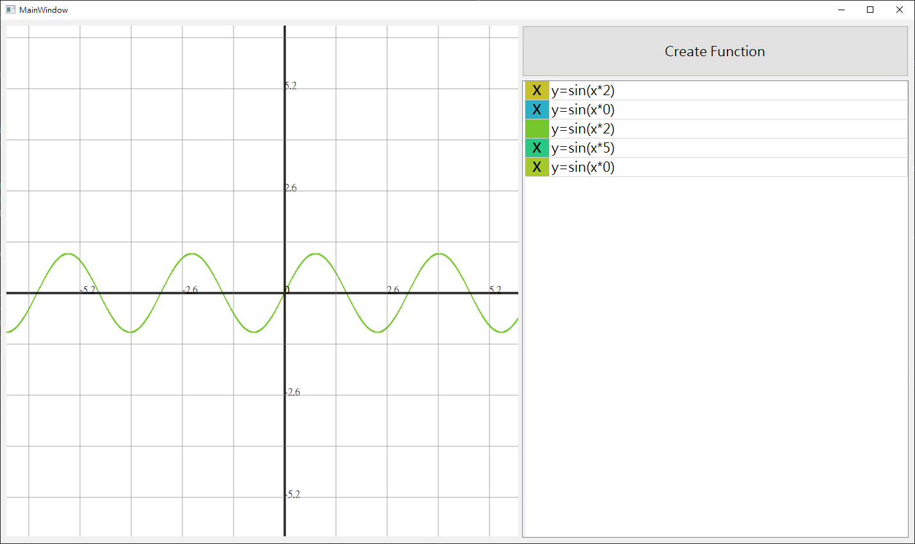
Drawer
繪出X, Y軸
繪出網格
繪出數字
可繪出任意方程式圖像
可繪出多組任意方程式圖像
滑鼠拖曳繪圖區域
拖曳距離與鼠標位移距離相同
滑鼠滾輪縮放繪圖區域
以滑鼠位置為縮放中心

Slide 14
Drawer - 繪出X, Y軸
Y軸
必須使用與網格有區隔之樣式，如加上粗體、變色、鋸齒等，可使評分者輕易辨識即可得分。
網格
網格
X軸
網格
網格

Slide 15
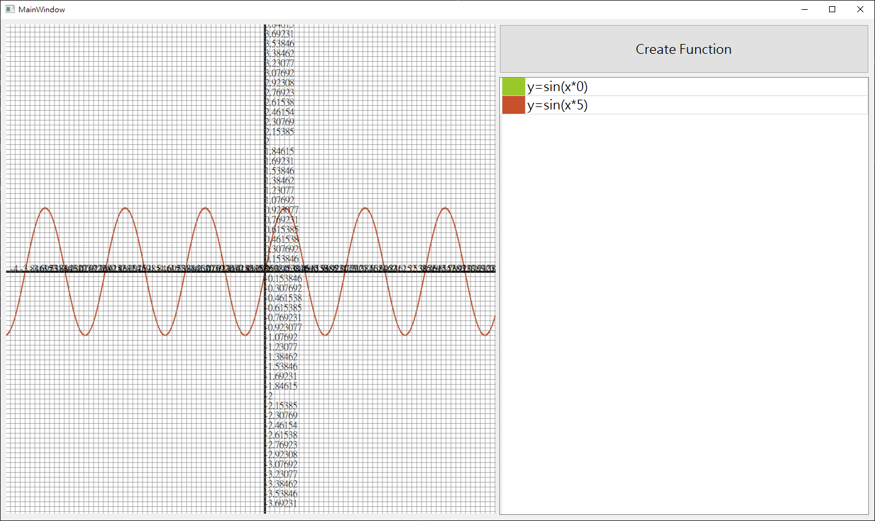
Drawer - 繪出網格
清楚網格
網格需等距，不可出現不同大小的網格(邊緣除外)。
網格線數量需落在5~30之間，以免過於密集導致辨識不清。
網格過於密集

Slide 16
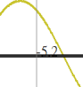
Drawer - 繪出數字
數字需在x, y軸以及網格交線之上。

Slide 17
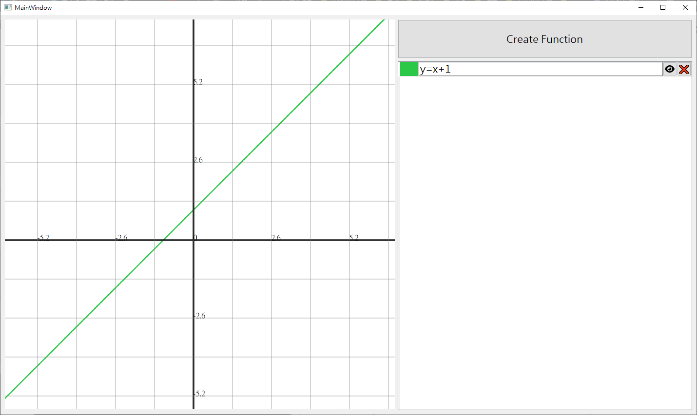
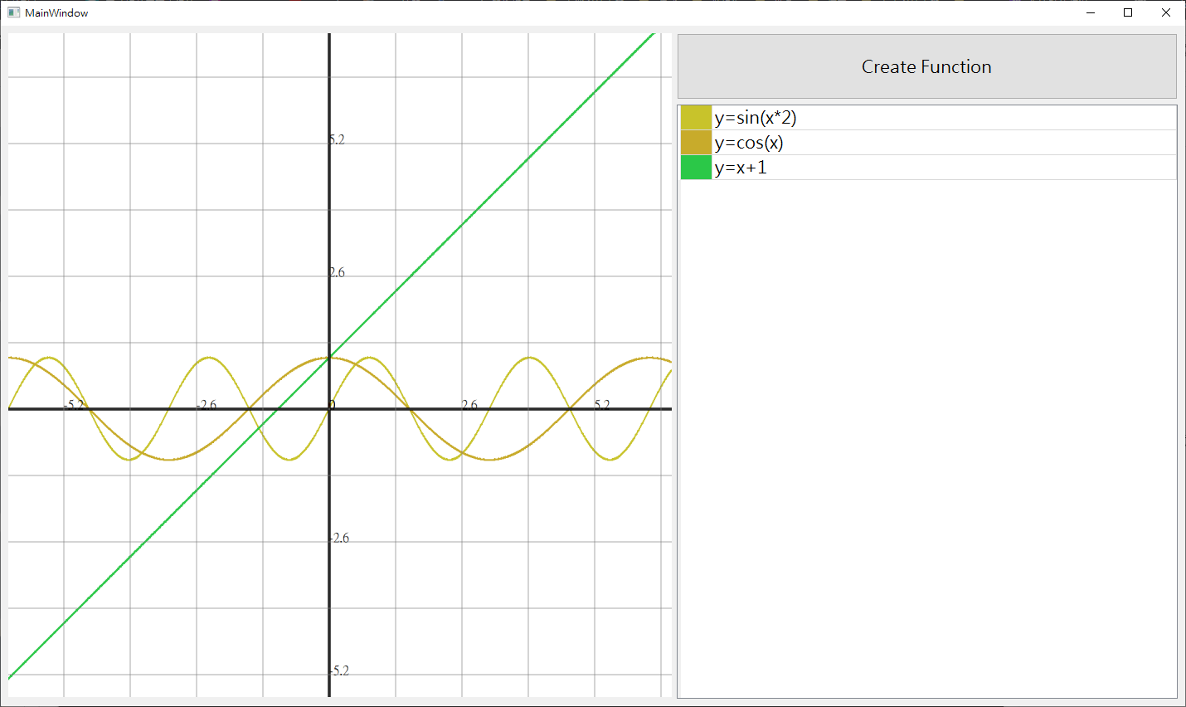
Drawer - 方程式圖像
任一方程式
1.如可以繪出任一方程式，即可拿到基本分。
2.如可以繪出多條方程式，且用不同顏色標示出不同方程式，即可達到此項滿分。
多條方程式

Slide 18
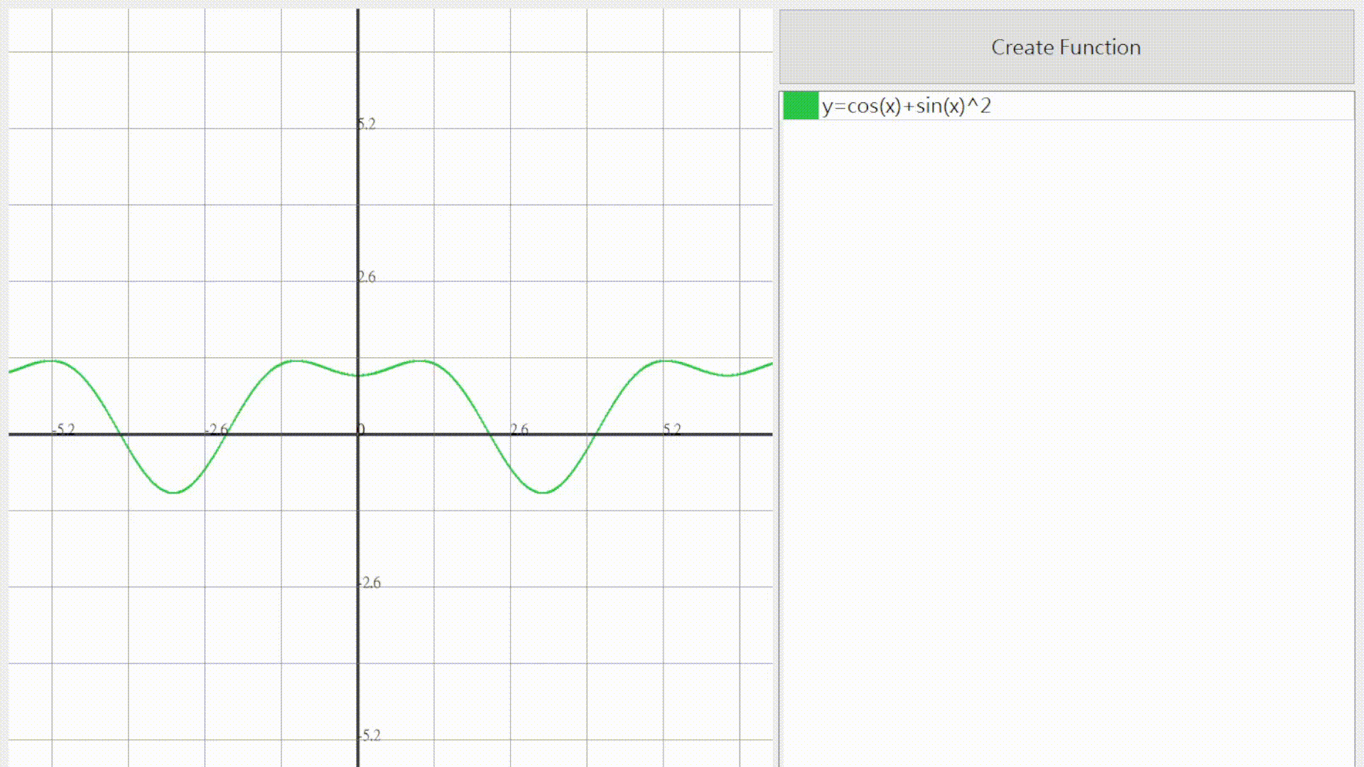
Drawer - 滑鼠拖曳繪圖區域
1.如可使用滑鼠拖曳畫面，用以觀察不同區域的方程式繪圖結果，即可拿到基本分。
2.如滑鼠拖曳距離與畫面位移距離可同步，此項即可拿到滿分。

Slide 19
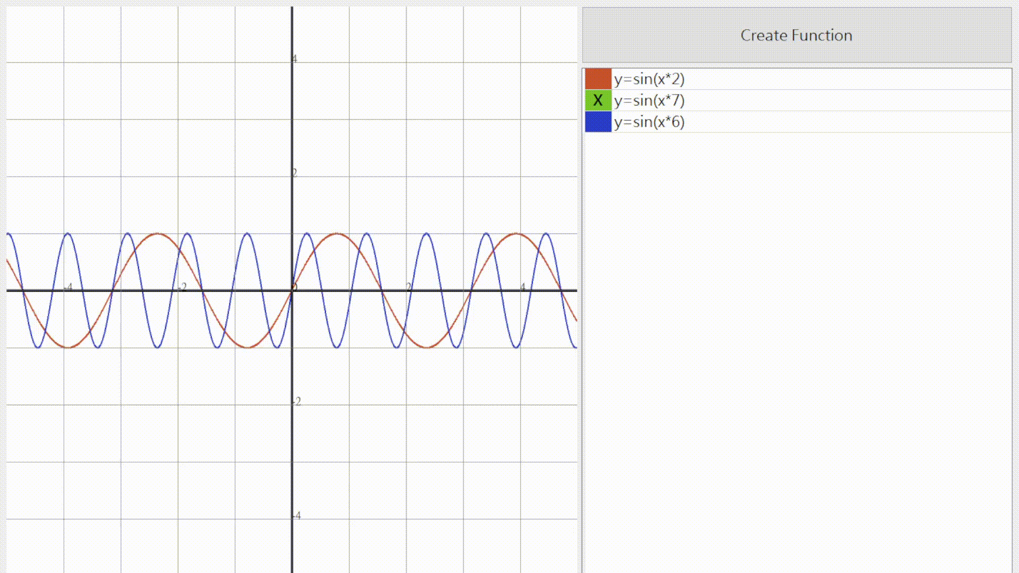
Drawer - 滑鼠拖曳繪圖區域
1.如可使用滑鼠滾輪滾動，縮放畫面，用以觀察不同尺度的方程式繪圖結果，即可拿到此項基本分。
2.如可以滑鼠中心位置，做為畫布縮放中心，即可拿到此項滿分。

Slide 20
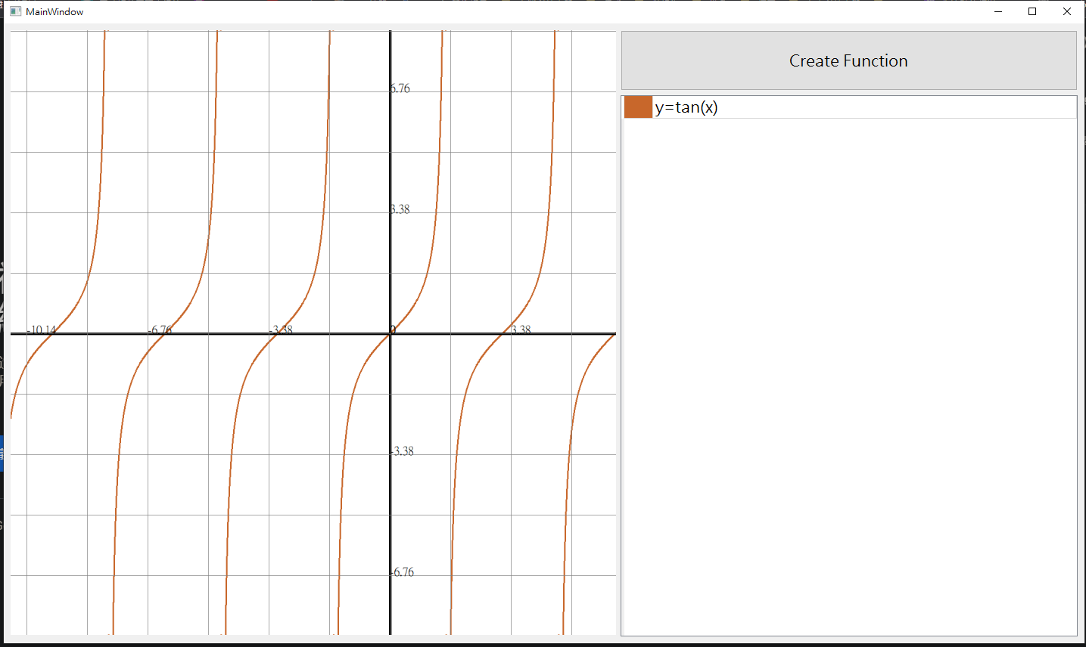
加分項目 含有tan的函數

Slide 21
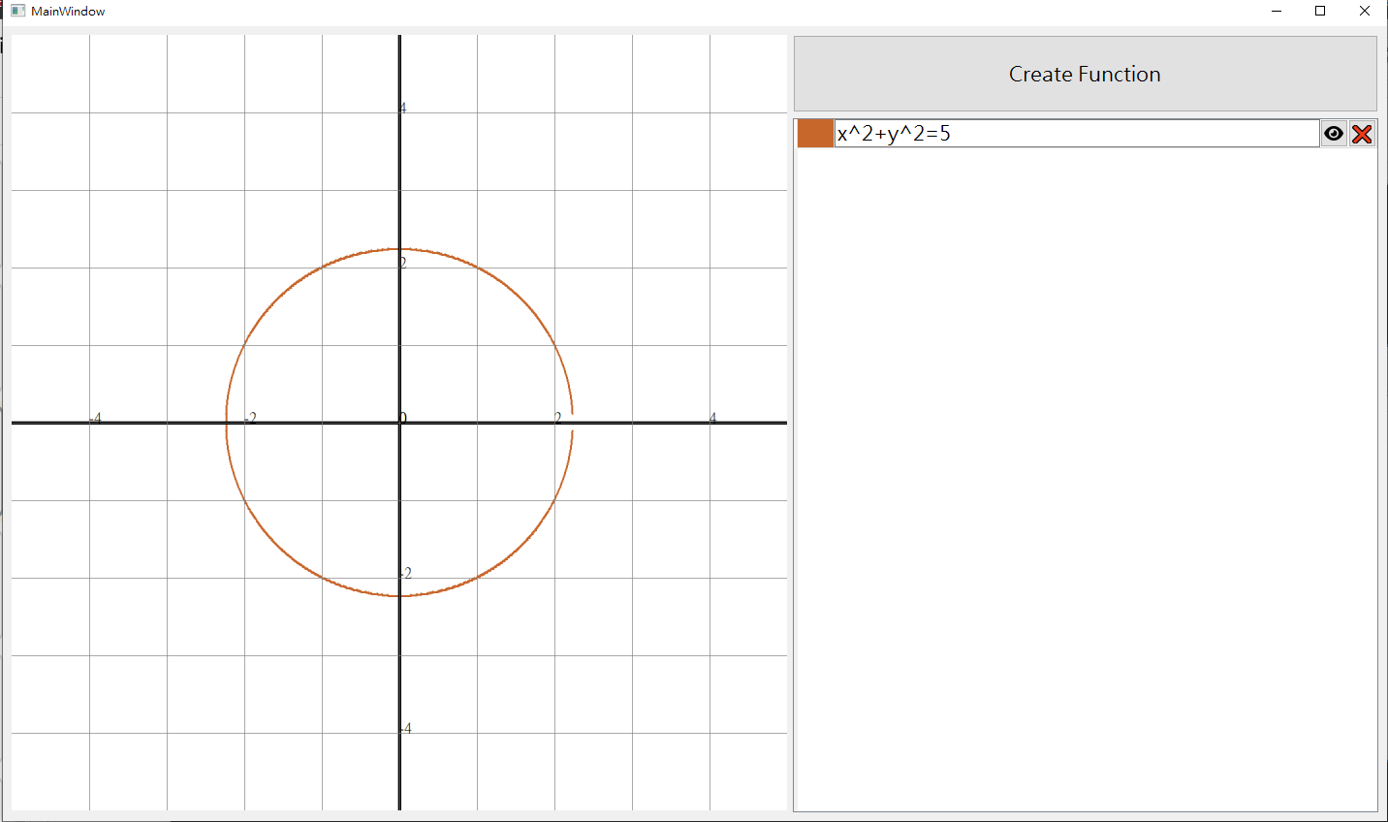
加分項目 複雜方程式 左式為數學式

Slide 22
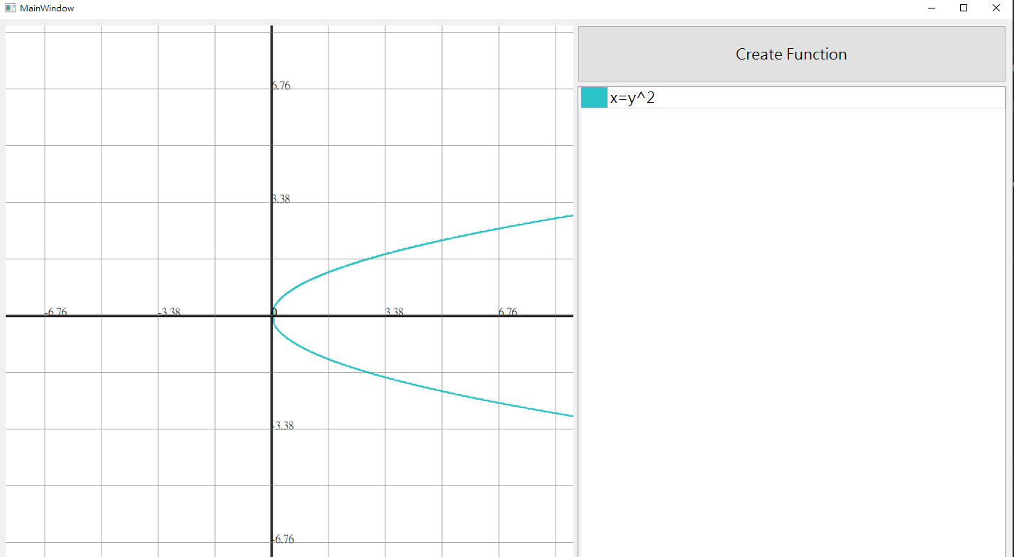
加分項目 複雜方程式 x在左式

Slide 23
UI框架(參考)
QT
主流的gui框架
可以在vs中使用
Qt官網 https://www.qt.io/
Qt download: https://www.qt.io/download

Slide 24
Grading Sheet
https://docs.google.com/document/d/11futhRo5rZSpCxQOAhhtrbqYKcVGKmGQUgApptoPUmw/edit?usp=sharing

Slide 25
Q&A
Deadline - 06/16 (四)
Project 3 Question
https://forms.gle/F1Ckbv1NQ4XPchwg7
Project 3 Reply
https://docs.google.com/spreadsheets/d/1sTuWu-hULuxu-IDDuR1i2AdbnXeOtfTeH6fLxArqgbM/edit?usp=sharing

Slide 26
Punish
請勿抄襲同學的 project 或 Github 上下載的程式碼。抄襲者本次 project 以0分計算且不得補交。

